Slide 1

TGrid
https://tgrid.com
OSS-2019 Final
남 정호

Slide 2
Index
Outline
TGrid
Grid Computing
Remote Function Call
Tutorial
Guidebook
Learn from Examples
Demo Projects
Benefits
Easy Development
Safe Implementation
Blockchain

Slide 3

Outline
TGrid
Grid Computing
Remote Function Call

Slide 4
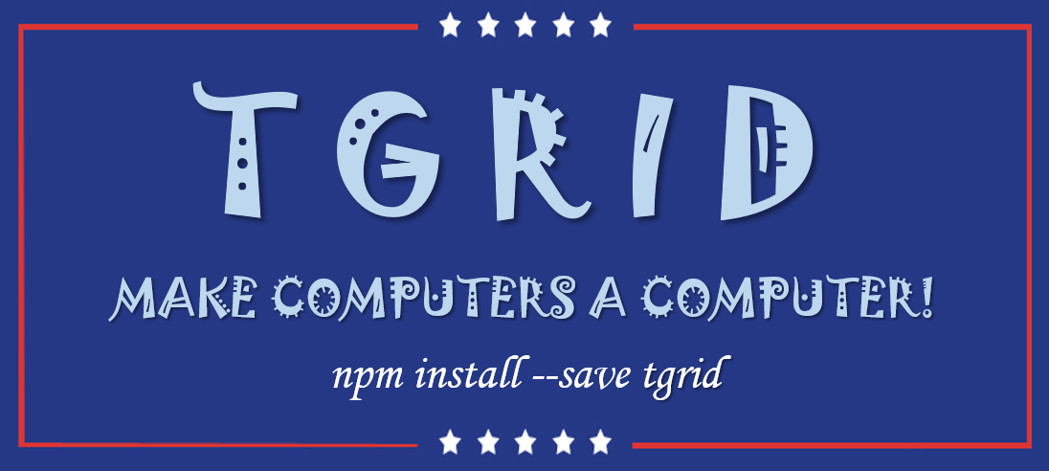
1. TGrid
https://tgrid.com
TypeScript Grid Computing Framework

Slide 5
1. TGrid
Platform
NodeJS
TypeScript
Visual Studio Code
Core Dependencies
tstl
serialize-error
websocket
Support Utilities
typedoc
gitbook
package.json

Slide 6
1. TGrid
Test Automation
browserify
local-web-server
puppetear
Demo Projects
webpack-cli
react
material-ui
Miscellaneous
DifinitelyTyped
whatwg-fetch
core-js
Demo’s package.json

Slide 7

2. Grid Computing
Grid Computing 이란,
여러 대의 컴퓨터를 네트워크로 묶어
한 대의 슈퍼 컴퓨터로 만드는 것
Make Computers
A Virtual Computer

Slide 8

2. Grid Computing
Computers be a computer
단순히 네트워크 통신을 이용해
공통의 작업을 분할하여 처리한다 해서
그것이 곧 Grid Computing 을 의미하는 것은 아님
Similar Business Logic Code
한 대의 컴퓨터로 만드는 프로그램 코드와
Grid Computing 으로 만드는 프로그램 코드가
동일해야 한다 (similar)
그것이 바로 진정한 Grid Computing

Slide 9

3. Remote Function Call
Grid Computing 을 실현하기 위하여
TGrid 가 제시하는 솔루션
Remote Function Call
원격 시스템의 객체와 함수를,
마치 자신의 것인 것 마냥,
직접 호출할 수 있다

Slide 10

3. Remote Function Call
Remote Function Call 이 무엇인지
원격 시스템의 함수를 직접 호출?
무슨 의미인지 눈으로 직접 보자
비교 대상군
단일 컴퓨터에서의 계산기
RFC 를 이용한 원격 계산기

Slide 11
function main(): void
{
//----
// CALL FUNCTIONS
//----
// CONSTRUCT CALCULATOR
let calc: Calculator = new Calculator();
// CALL FUNCTIONS DIRECTLY
console.log("1 + 3 =", calc.plus(1, 3));
console.log("7 - 4 =", calc.minus(7, 4));
console.log("8 x 9 =", calc.multiplies(8, 9));
// TO CATCH EXCEPTION
try
{
calc.divides(4, 0);
}
catch (err)
{
console.log("4 / 0 -> Error:", err.message);
}
}
Notes:
지금 보시는 코드는, 사칙 연산 계산기를 사용하는 프로그램입니다.
단일 컴퓨터에서 동작하는 프로그램이죠.

Slide 12
async function main(): Promise<void>
{
//----
// CONNECTION
//----
let connector: WebConnector = new WebConnector();
await connector.connect("ws://127.0.0.1:10101");
//----
// CALL FUNCTIONS
//----
// GET DRIVER
let calc: Driver<Calculator> = connector.getDriver<Calculator>();
// CALL FUNCTIONS WITH AWAIT SYMBOL
console.log("1 + 3 =", await calc.plus(1, 3));
console.log("7 - 4 =", await calc.minus(7, 4));
console.log("8 x 9 =", await calc.multiplies(8, 9));
// TO CATCH EXCEPTION IS ALSO POSSIBLE
try
{
await calc.divides(4, 0);
}
catch (err)
{
console.log("4 / 0 -> Error:", err.message);
}
}
Notes:
이어서 보시는 코드는, 원격 계산기를 사용하는 코드입니다.
클라이언트가 서버에 접속하여, 원격 계산기 객체의 함수들을 직접 호출하고 있습니다.

Slide 13
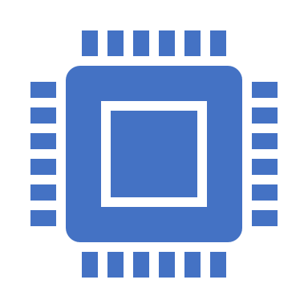
3. Remote Function Call
무엇이 같고 무엇이 다른가?
단일 컴퓨터에서 동작하는 단일 프로그램
네트워크 시스템에서 동작하는 프로그램
잘 모르겠다면, 다시 한 번 살펴보자
미리 정답부터 얘기하자면
두 프로그램의 비즈니스 로직 코드가 동일하다

Slide 14
//----
// CALL FUNCTIONS
//----
// CONSTRUCT CALCULATOR
let calc: Calculator = new Calculator();
// CALL FUNCTIONS DIRECTLY
console.log("1 + 3 =", calc.plus(1, 3));
console.log("7 - 4 =", calc.minus(7, 4));
console.log("8 x 9 =", calc.multiplies(8, 9));
// TO CATCH EXCEPTION
try
{
calc.divides(4, 0);
}
catch (err)
{
console.log("4 / 0 -> Error:", err.message);
}
Notes:
단일 컴퓨터에서 동작하는 프로그램의 코드

Slide 15
//----
// CALL FUNCTIONS
//----
// GET DRIVER
let calc: Driver<Calculator> = connector.getDriver<Calculator>();
// CALL FUNCTIONS WITH AWAIT SYMBOL
console.log("1 + 3 =", await calc.plus(1, 3));
console.log("7 - 4 =", await calc.minus(7, 4));
console.log("8 x 9 =", await calc.multiplies(8, 9));
// TO CATCH EXCEPTION IS ALSO POSSIBLE
try
{
await calc.divides(4, 0);
}
catch (err)
{
console.log("4 / 0 -> Error:", err.message);
}
Notes:
무엇이 같고 무엇이 다른 지, 감이 오십니까?

Slide 16
3. Remote Function Call
TGrid & RFC
여러 대의 컴퓨터를 한 대의 가상 컴퓨터로 변환
실제 단일 컴퓨터의 프로그램 코드와
Business Logic 코드가 완전히 동일하다.
Benefits
TGrid 를 사용하면, 네트워크 구조에 관계없이
Business Logic 코드가 언제나 동일하니
온전히 Business Logic 에만 집중할 수 있다
Grid Computing
이것이 바로 TGrid 가 말하는 True Grid Computing
Business Logic Code is always same

Slide 17

Tutorial
Guidebook
Learn from Examples
Demo Projects

Slide 18

1. Guidebook
TGrid 의 가이드북
https://tgrid.com
현재의 PPT 도 가이드북의
Introduction 단원을 축약한 내용
목적
TGrid 입문자를 도와주기 위하여
각 단원을 체계적으로 정리하였으며
API 문서와 함께 학습에 용이
다국어 지원
한글판
영문판

Slide 19

1. Guidebook
TGrid 소개
튜토리얼
기초 개념 및 이론 습득
예제 코드를 통한 입문
데모 프로젝트를 통한 심화
부록
SWOT 분석
블록체인에 대한 소고

Slide 20

2. Learn from Examples
쉽게 따라할 수 있는 예제 코드를 제공
제공되는 예제는 총 4 가지
Remote Function Call
Remote Object Call
Object Oriented Network
Remote Critical Section

Slide 21
2. Learn from Examples
Remote Function Call
원격 함수 호출
Remote Object Call
원격 복합 객체 호출
원격 함수 호출

Slide 22
2. Learn from Examples
Object Oriented Network
네트워크 리팩토링
복합 네트워크 구조
원격 객체와 함수 호출

Slide 23
2. Learn from Examples
Remote Critical Section
네트워크 수준의
임계영역 제어

Slide 24

3. Demo Projects
심화과정으로써
데모 프로젝트들을 제공
난이도가 체계적으로 올라간다
오늘 시연할 것은
Grid Market
아래 주소로 접속
http://samchon.org/market

Slide 25
3. Demo Projects
Market
중개 시장
매매를 중개하고 수수료 수취
Consumer
타인의 자원을 구매하여
Grid Computing 시스템을 구성
Supplier
자신의 연산력 자원을 판매
그 대가로 돈을 받음

Slide 26
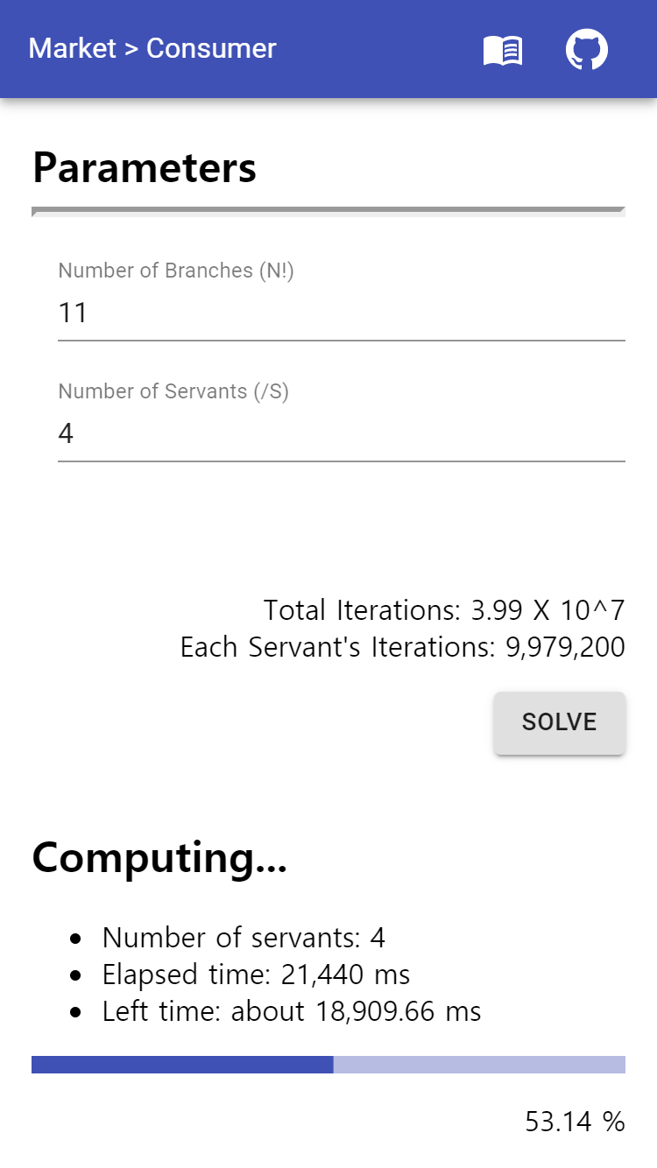
3. Demo Projects
Consumer
자유 프로그래밍 가능
RFC 를 사용하기에
Grid Computing 구현이 쉬움
Supplier
인터넷 브라우저를 키고
특정 URL 에 접속하기만 해도
Market 에 참여 가능

Slide 27

Benefits
Easy Development
Safe Implementation
Blockchain

Slide 28

1. Easy Development
TGrid & Remote Function Call
여러 대의 컴퓨터가
한 대의 가상 컴퓨터로 변한다
따라서 누구나 쉽게
네트워크 연동 시스템을 만들 수 있다

Slide 29

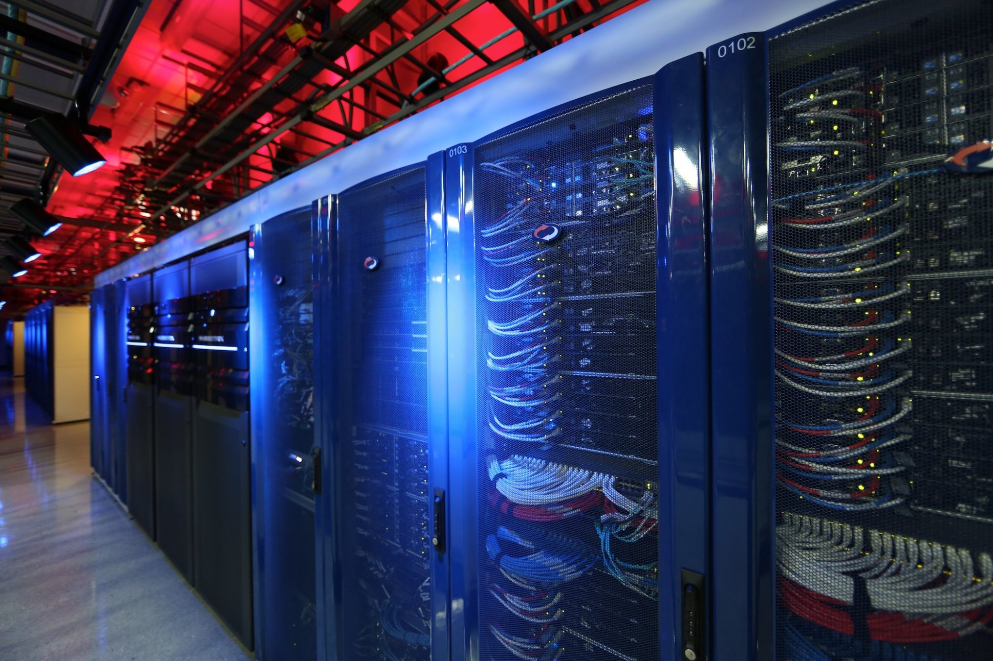

1. Easy Development
쓸데없는 것은 모두 잊어버리고
네트워크 프로토콜
네트워크 메시지 구조 설계
네트워크 아키텍처
네트워크 소켓 프로그래밍
오로지 핵심에만 집중한다
비즈니스 로직
무엇을 만들 것인가

Slide 30
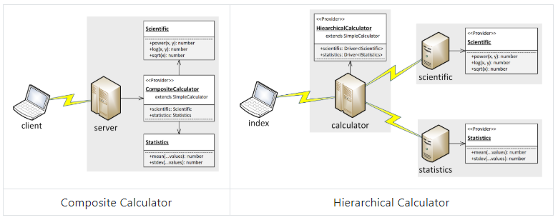
1. Easy Development
TGrid & Remote Function Call
심지어 Network Refactoring 조차도 매우 쉽다
그저 SW Refactoring 과 동급

Slide 31

2. Safe Implementation
본래 네트워크 연동 시스템에서
네트워크 통신 수준의 오류 검출은
컴파일 시점에 이루어지지 않는다
오로지 런타임에 그 오류를 인지할 뿐
잘못된 타입이나 자료구조의 사용
서비스 가동 전까지는 알 길이 없다

Slide 32
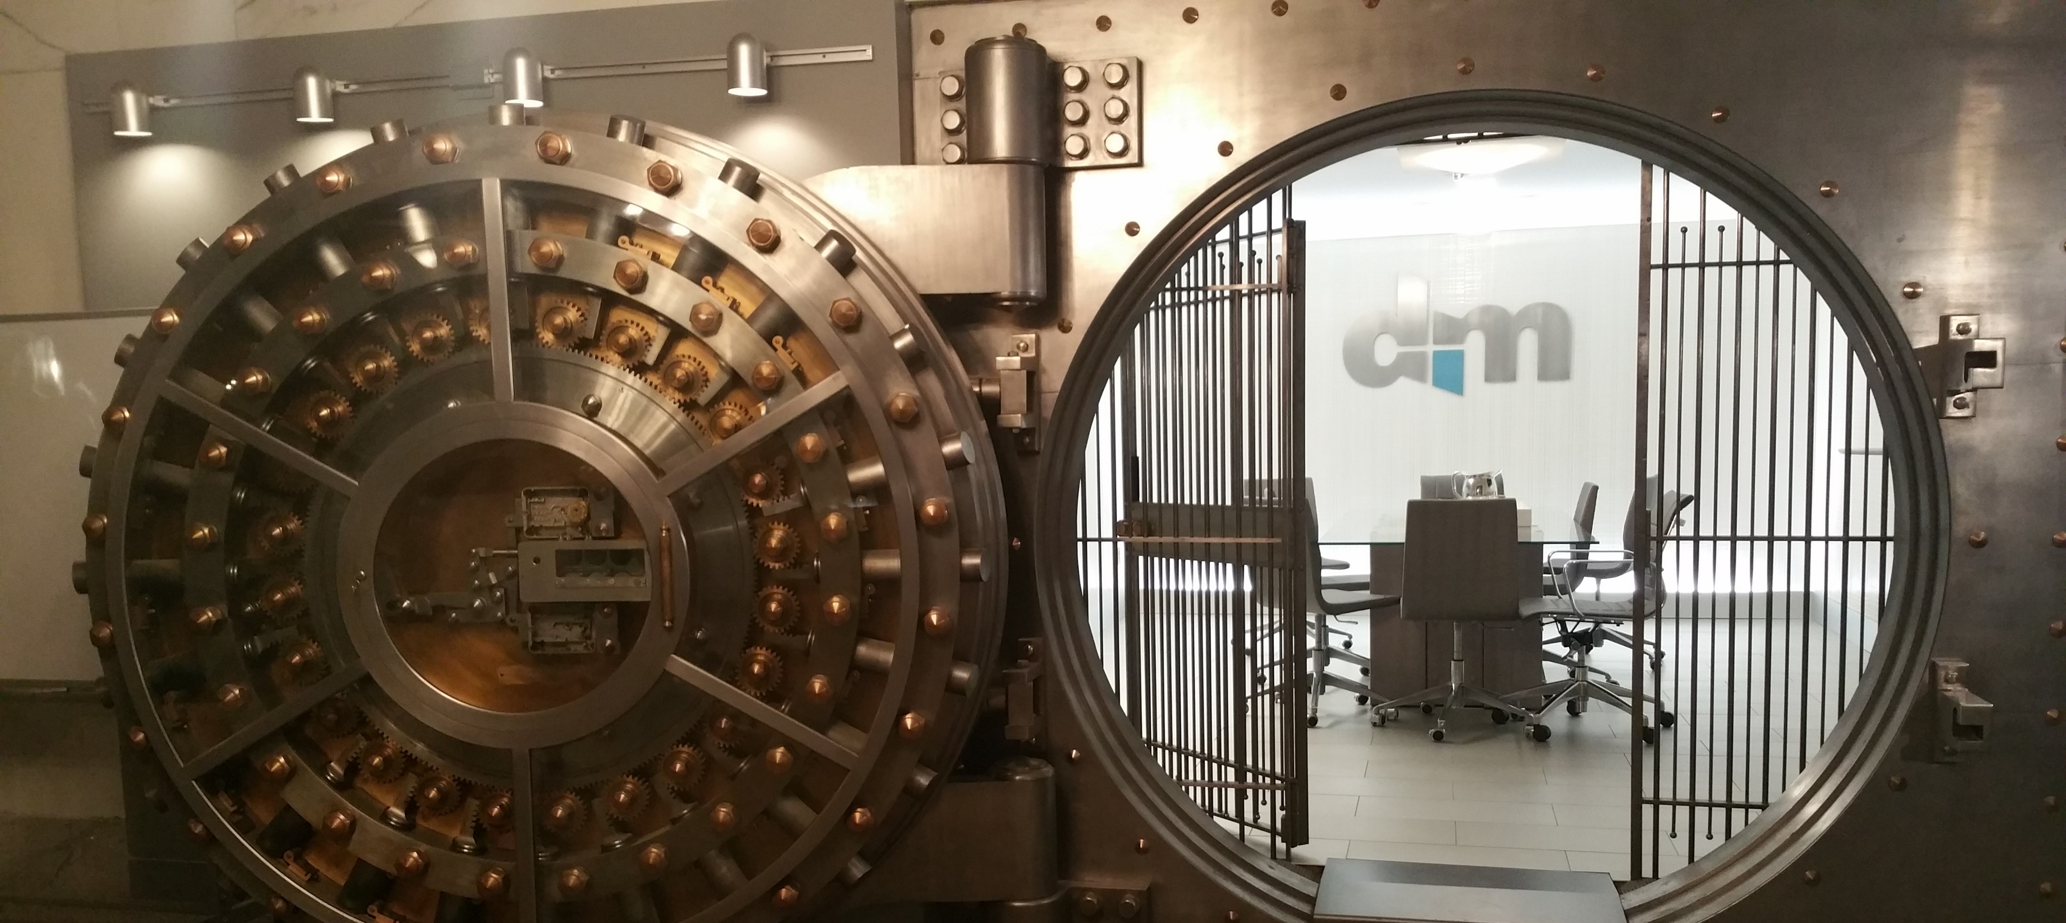
2. Safe Implementation
TGrid & Remote Function Call
여러 대의 컴퓨터를
한 대의 가상 컴퓨터로 바꿔주기에
컴파일러 활용 가능

Slide 33
2. Safe Implementation
네트워크 수준에서
잘못된 함수나 타입의 사용도
TypeScript 컴파일러가 다 걸러준다
This is the Safe Implementation
오로지 TGrid 에서만 가능한 개념

Slide 34
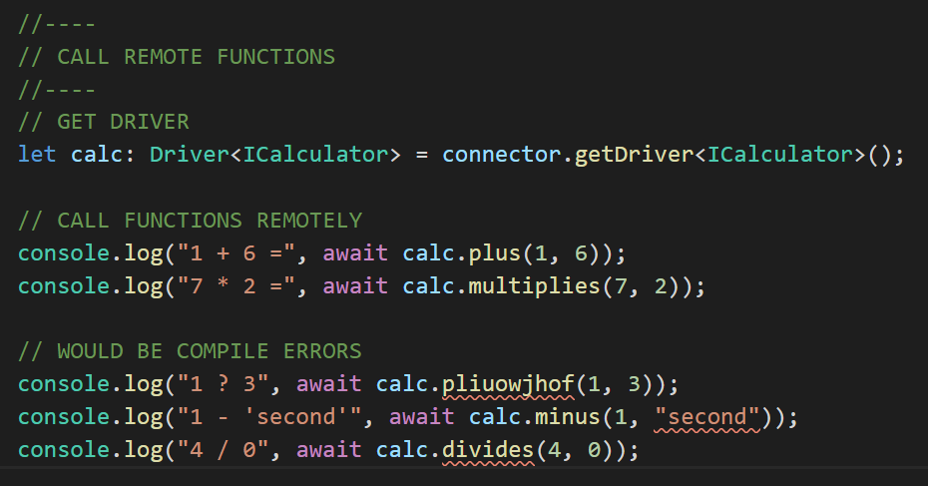
2. Safe Implementation

Slide 35
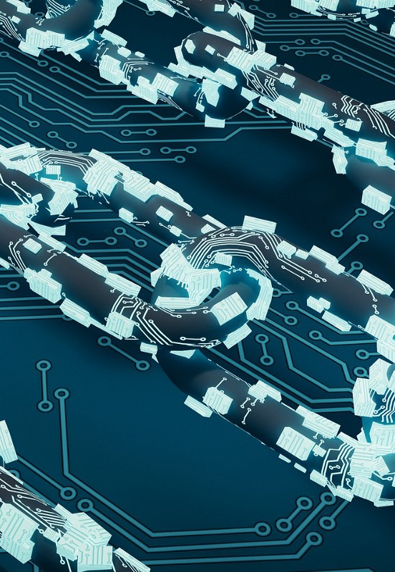
3. Blockchain
블록체인이 어려운 것은
네트워크 아키텍처 설계와
네트워크 프로그래밍이 어렵기 때문
수 십만 ~ 수 백만 대의 컴퓨터가
네트워크 통신으로 연동되어
완벽한 분석과
완벽한 설계를 요하기 때문
비즈니스 로직은
그렇게 어렵지 않다

Slide 36

3. Blockchain
TGrid & Remote Function Call
블록체인도 쉽게 만들 수 있다
그저 한 대의 가상 컴퓨터에서 동작하는
그런 프로그램을 만들면 될 뿐
따라서 블록체인을 개발할 때에도
TGrid 와 Remote Function Call 을 이용
오로지 핵심, 비즈니스 로직, 에만 집중
Easy Development
Safe Implementation

Slide 37

3. Blockchain
여태까지의 블록체인은
초기 단계
코인 가지고 장난치던
투기의 시대
앞으로의 블록체인은
블록체인의 핵심 요소를 응용
고유 서비스를 만들어 나가는
성숙의 시기
TGrid is the best solution
단순 fork 가 아닌
새로운 시스템을 만들고자 할 때

Slide 38
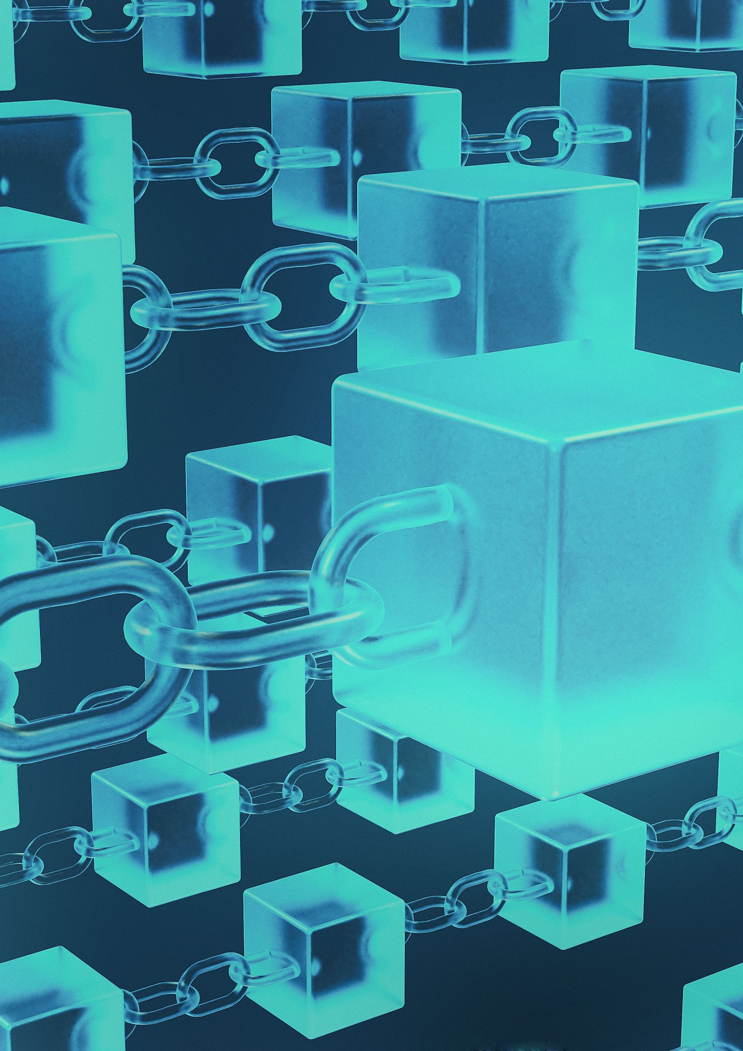
3. Blockchain
앞서 시연했던 Grid Market
이를 추진 중이던 업체들이 존재
OSS 참가 중에
이들과 교섭하게 됨
다음 옵션 중에서 가늠 중
솔루션 판매 후 기술 지원
입사하여 개발해주고 연봉 + a

Slide 39

Q&A
TGrid
2019-11-09

